Slide 1
មេរៀនរំឭកទី៣៩ ផ្ញើជើង ឃ្ញ ឃ្ន ឃ្ម ឃ្ល ឃ្វ
ភាសាខ្មែរ ថ្នាក់ទី២

Slide 2
រំឭក
ខ្លាំង
ខ្ទេចខ្ទី
ខ្ពង់រាប
គ្នីគ្នា
គ្រប់គ្រាន់

Slide 3
ជើងព្យញ្ជនៈ
្ញ
្ន
្ម
្ល
្វ

Slide 4
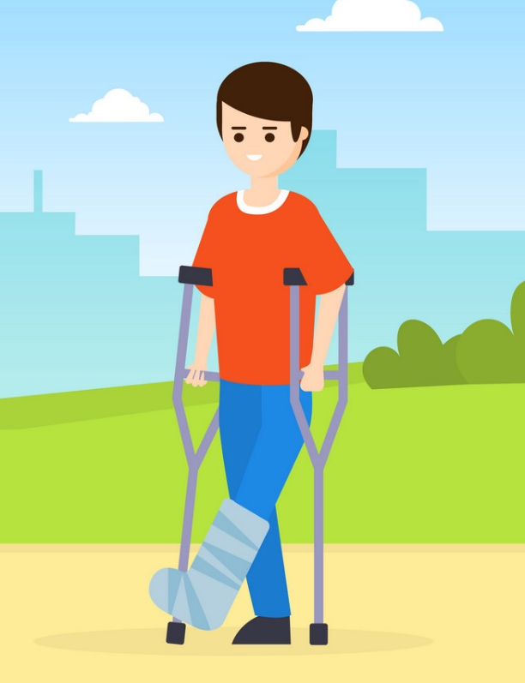
ឃ្ម
ឃ្ញ
ឃ្ន

Slide 5
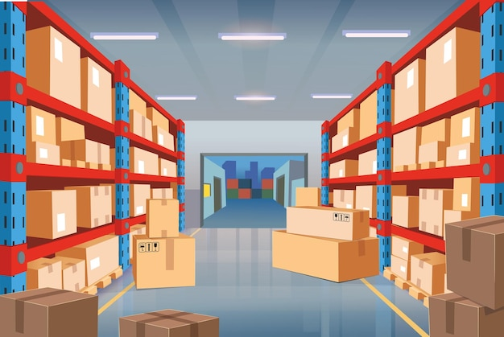
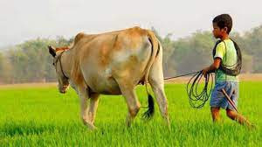
ឃ្ល
ឃ្វ

Slide 6
ផ្ញើជើង
ឃ្ញ
ឃ្ន
ឃ្ម
ឃ្ល
ឃ្វ

Slide 7
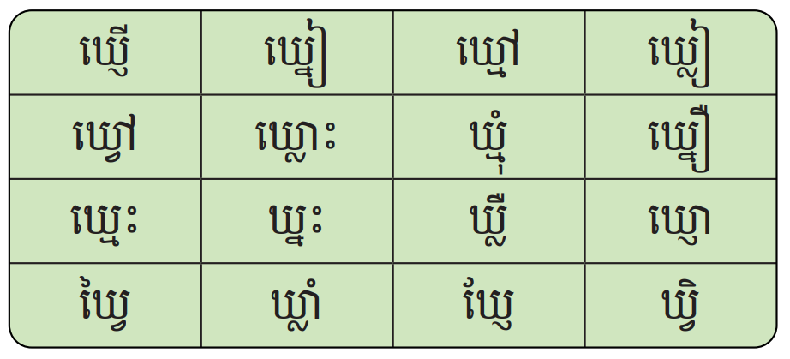
ការអានព្យាង្គ

Slide 8
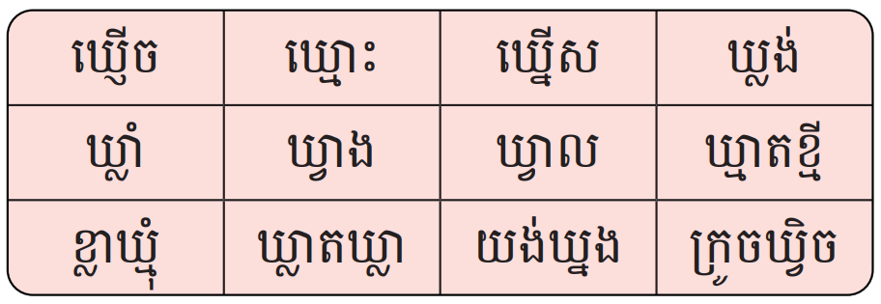
ការអានពាក្យ

Slide 9
យង់ឃ្នង
ក្របីឃ្លៀច
យើងនាំគ្នីគ្នាទៅឃ្លាំមើលឃ្លាំង។
យើង/នាំ/គ្នីគ្នា/ទៅ/ឃ្លាំមើល/ឃ្លាំង។

Slide 10
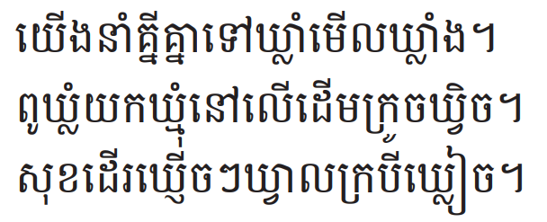
ការអានល្បះ

Slide 11
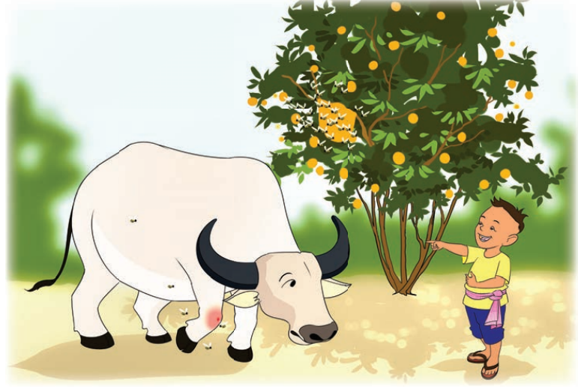
ការអានអត្ថបទខ្លី

Slide 13
ការសរសេរ
ឃ្មាតខ្មី
ឃ្លាតឃ្លា
ក្រូចឃ្វិច
ឃ្លង់
យង់ឃ្នង
ឃ្លាំងទំនិញ

